Slide 1

«ШКОЛА»
ШКОЛА

Slide 2


Сотри буквы. Произноси звук «Ш».
Ш
Ш
Ш
Ш
Ш
Ш

Slide 3




Помоги школьникам дойти до школы.
ШКОЛА
ШУ
СУ
ИС
ЕШ
ЕС
АС
УС
АШ
ОШ
ИШ
СО
ШЕ
ШИ
СЫ
ША
СА

Slide 4
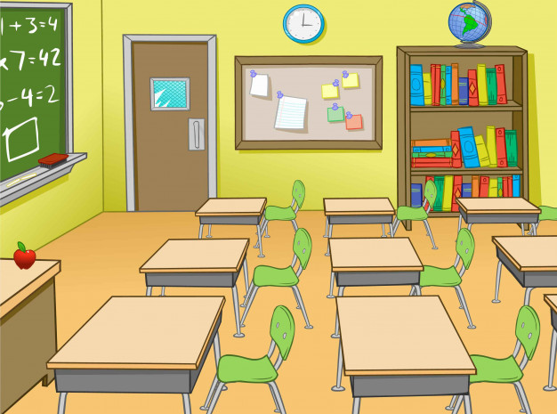

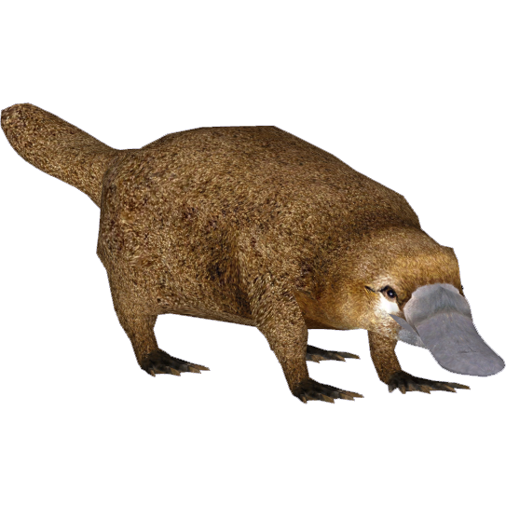

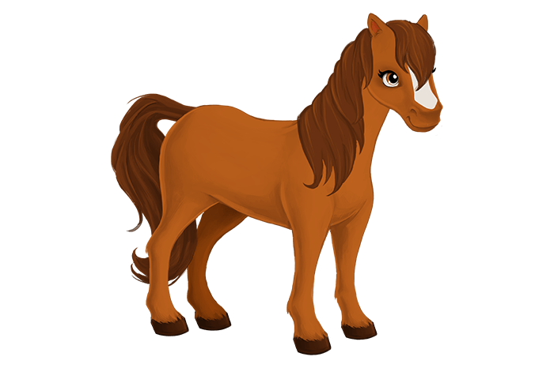
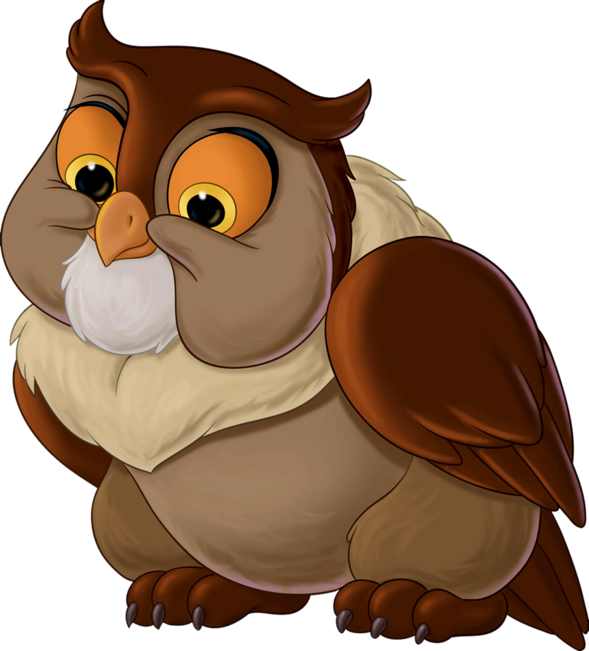
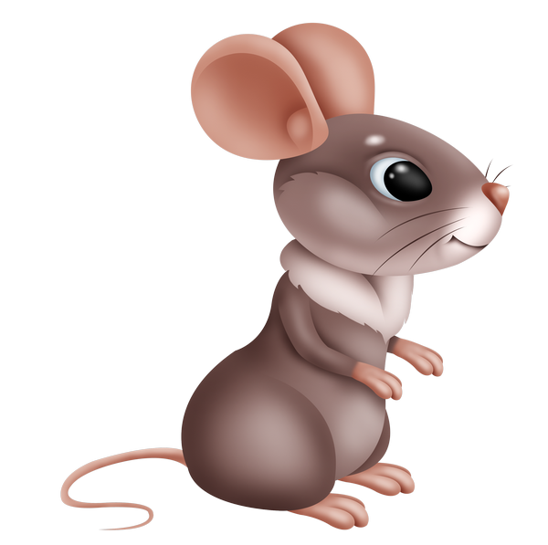
Кто пришёл учиться в школу?

Slide 5












Найди все предметы со звуком «Ш».
Найди все предметы со звуком «С».

Slide 6








Что изображено на доске? Посчитай слоги.
1 слог
2 слога
3 слога

Slide 7




Что изображено на доске? Посчитай слоги.
1 слог
2 слога
3 слога

Slide 8
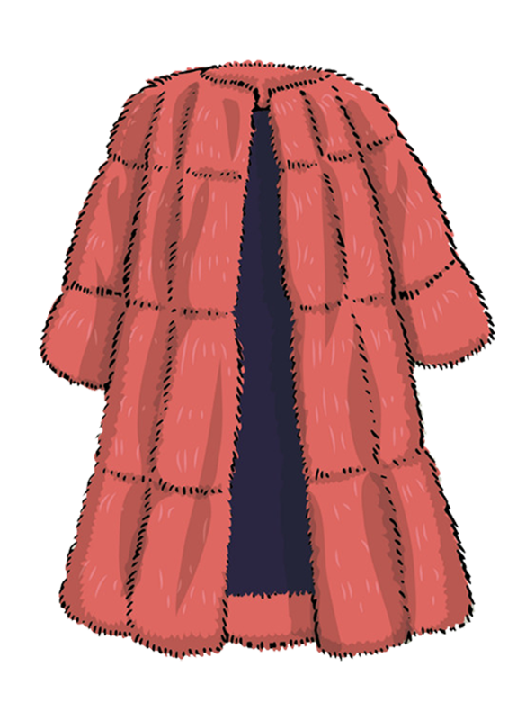


На какой слог начинается слово?
ША
ШУ
ШИ
ШЕ

Slide 9


На какой слог начинается слово?
СА
СО
СЫ
СУ

Slide 10
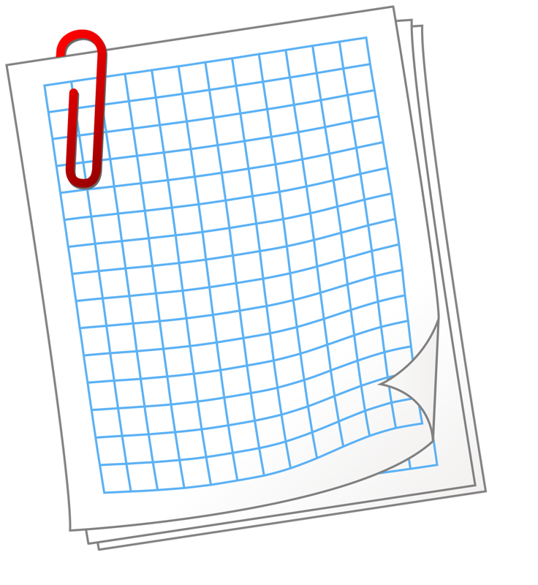
Вставь пропущенную букву. Найди картинку.
…АПКА
…УП
…ЛЯПА
…АПОГИ

